Slide 1
Nabór do klasy sportowej 2024/2025
Szkoła podstawowa nr 340 im. PROFESORA Bogusława molskiego w warszawie

Slide 2
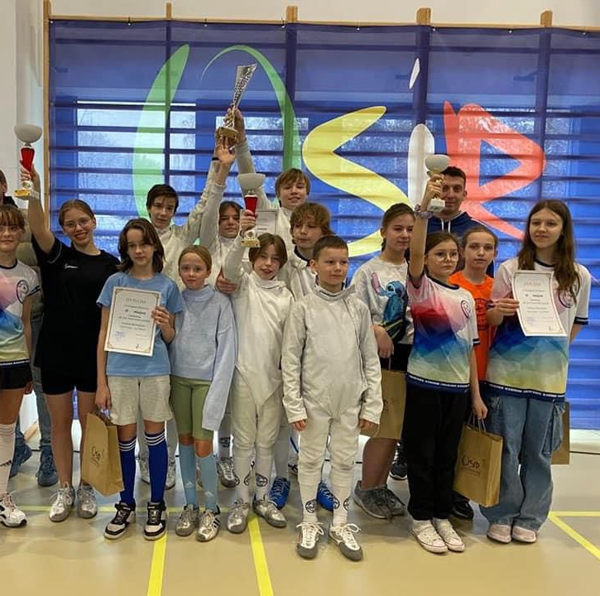
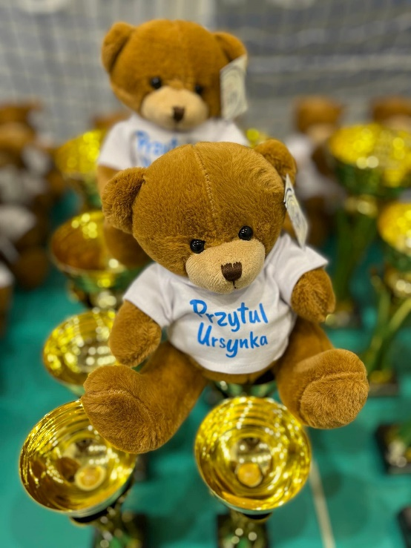
Klasa sportowa najważniejsze informacje:
Integracja grupy młodych sportowców
10h godzin WF’u tygodniowo (rozwój ogólny oraz specjalistyczne zajęcia szermiercze)
Wyjazdy na turnieje szermiercze w całej Polsce

Slide 3
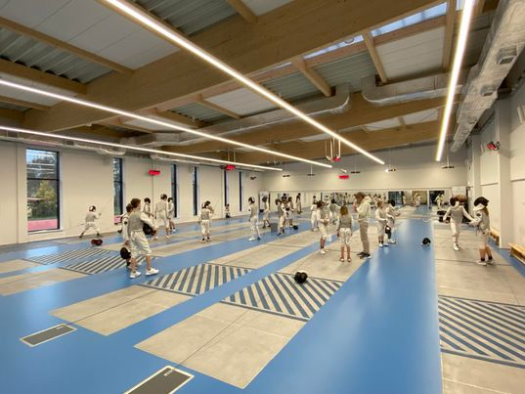
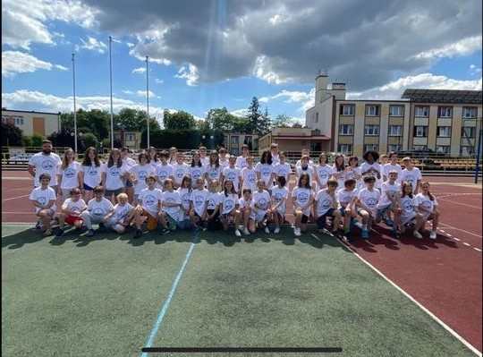
Wysokie wyniki w nauce dzieci uczęszczających do klas sportowych,
Treningi na nowej, specjalistycznej sali szermierczej,
Organizacja obozów- lato/zima

Slide 4
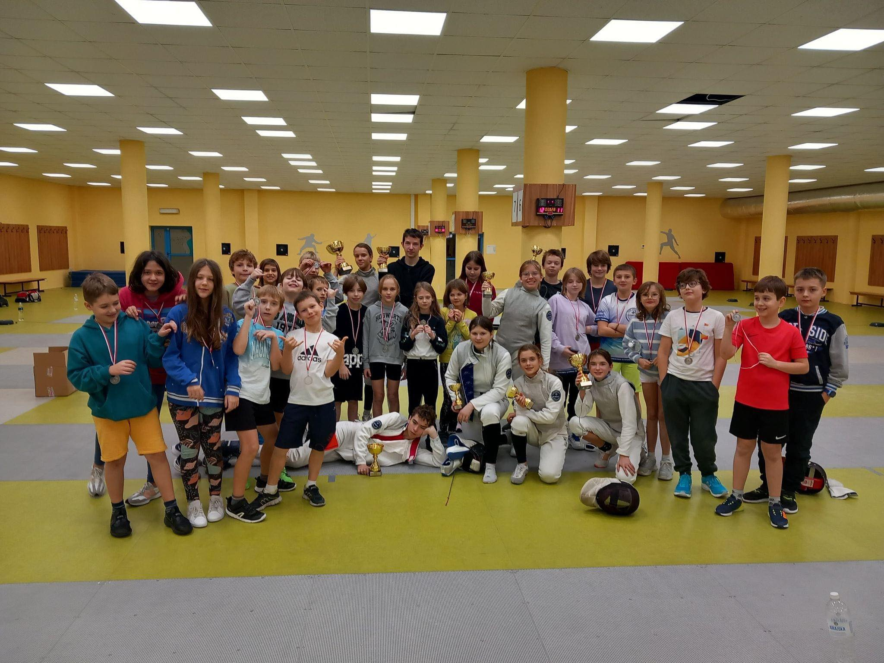
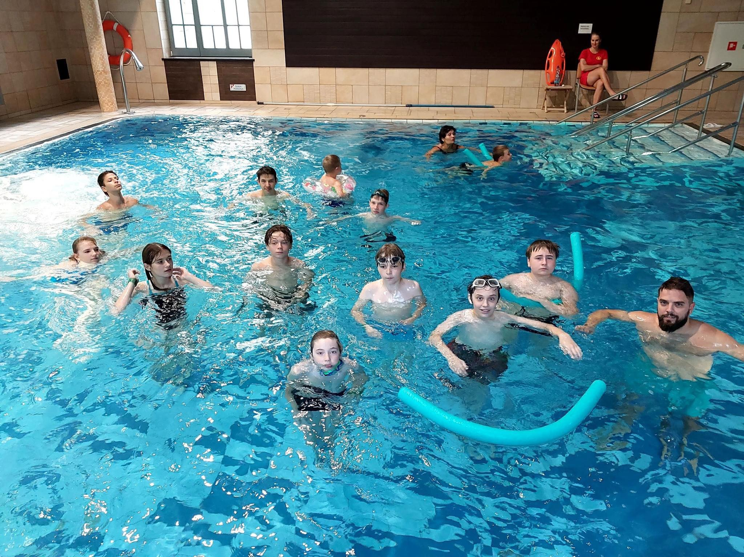
Konsultacje szkoleniowe w ośrodkach przygotowań olimpijskich,
Treningi pod okiem doświadczonych trenerów.

Slide 5
Informacje w sprawie rekrutacji:
Sekretariat Szkoły:
22 546 61 20
dariusz.parzuchowski@ksdartagnan.pl
Trener:
+48 511 926 961

Slide 6
„Sport pozwala pokazać wielu osobom piękną stronę życia.”

